Slide 1

Bản quyền thuộc về: FB Hương Thảo - https://www.facebook.com/huongthaoGADT/
Chào mừng các em đến với tiết Toán

Slide 2
Thứ sáu, ngày 27 tháng 8 năm 2021
Toán
Phép cộng (qua 10) trong phạm vi 20

Slide 3







TÀU ƠI
MÌNH ĐI ĐÂU THẾ
Trò chơi này thuộc bản quyền của trang Sen Đá, thầy cô có nhu cầu tham khảo thêm các trò chơi dạy học khác có thể liên hệ với trang của Sen Đá qua địa chỉ facebook bên dưới
https://www.facebook.com/TheGioiTroChoiDayHoc
Gmail: SenDaStudio4291@gmail.com

Slide 4
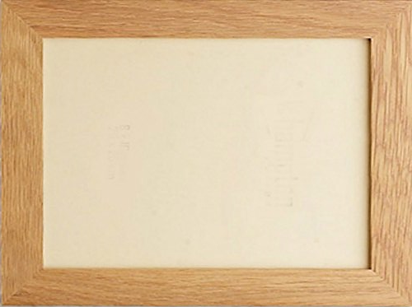



Chúng ta sẽ cùng theo một
chuyến tàu để đến tham quan nơi
sinh sống của các muôn thú. Muốn vậy, các em hãy cố gắng
trả lời đúng những câu hỏi nhé!
Sẵn sàng cho chuyến tham quan nào!

Slide 5




Đúng
>
=
<
Trò chơi này thuộc bản quyền của trang Sen Đá, thầy cô có nhu cầu tham khảo thêm các trò chơi dạy học khác có thể liên hệ với trang của Sen Đá qua địa chỉ facebook bên dưới
49
46
?
https://www.facebook.com/TheGioiTroChoiDayHoc
Gmail: SenDaStudio4291@gmail.com

Slide 6



Đúng
31
32
33
Trò chơi này thuộc bản quyền của trang Sen Đá, thầy cô có nhu cầu tham khảo thêm các trò chơi dạy học khác có thể liên hệ với trang của Sen Đá qua địa chỉ facebook bên dưới
30
3
+
https://www.facebook.com/TheGioiTroChoiDayHoc
Gmail: SenDaStudio4291@gmail.com

Slide 7


Đúng
>
=
<
Trò chơi này thuộc bản quyền của trang Sen Đá, thầy cô có nhu cầu tham khảo thêm các trò chơi dạy học khác có thể liên hệ với trang của Sen Đá qua địa chỉ facebook bên dưới
44 - 4
39
?
https://www.facebook.com/TheGioiTroChoiDayHoc
Gmail: SenDaStudio4291@gmail.com

Slide 8



Đúng
>
=
<
Trò chơi này thuộc bản quyền của trang Sen Đá, thầy cô có nhu cầu tham khảo thêm các trò chơi dạy học khác có thể liên hệ với trang của Sen Đá qua địa chỉ facebook bên dưới
7+3
10
?
https://www.facebook.com/TheGioiTroChoiDayHoc
Gmail: SenDaStudio4291@gmail.com

Slide 9




Bài 7:
Phép cộng (qua 10)
trong phạm vi 20

Slide 10
Tiết 1

Slide 11



14

Slide 12

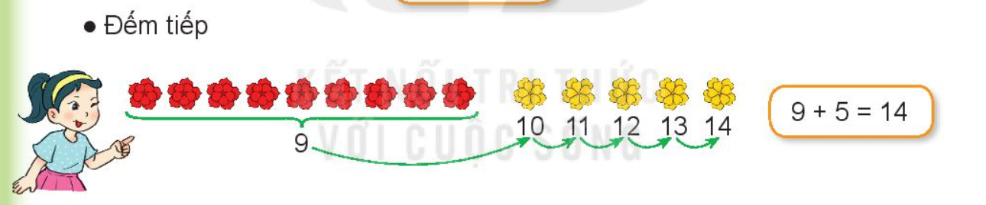
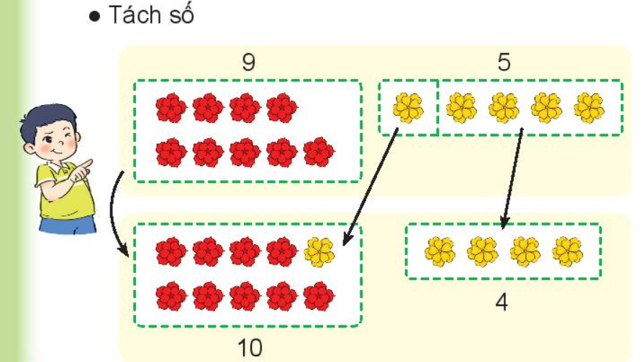
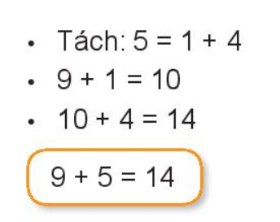

Slide 13

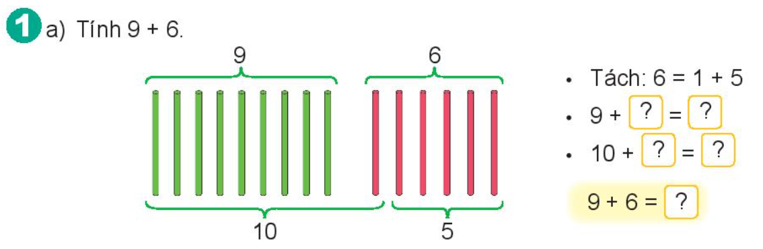
1
10
5
15
15

Slide 14
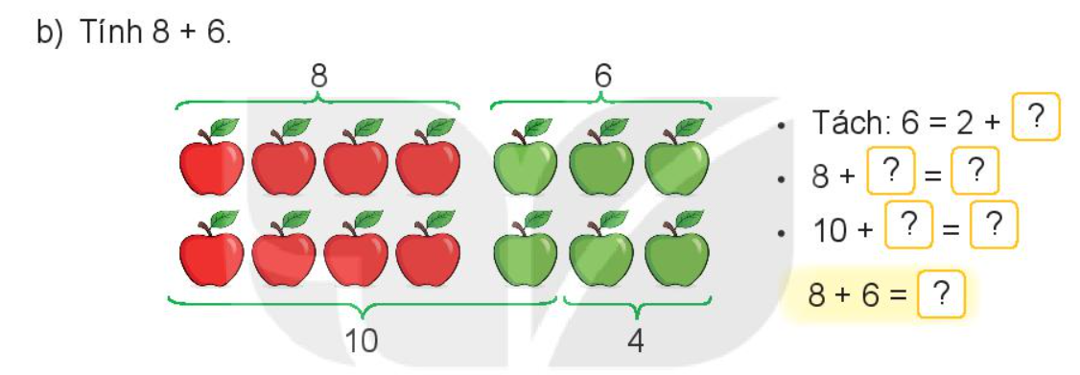
4
2
10
4
14
14

Slide 15
8 + 7 = 15
Tách 7 = 2 + 5
8 + 2 + 5 = 15

Slide 16
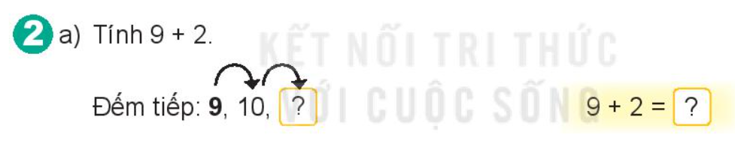
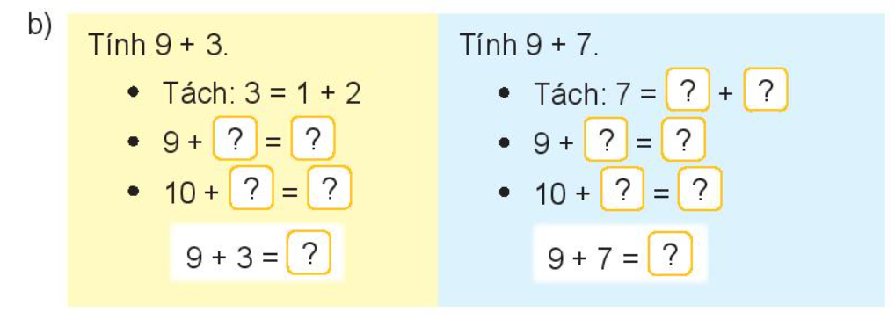
11
11
1
6
1
10
1
10
2
12
6
16
12
16

Slide 17
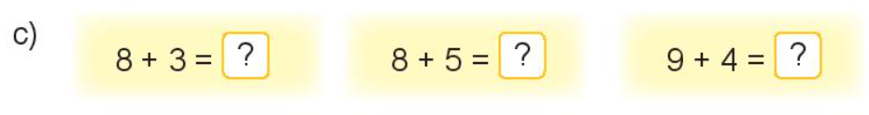
11
13
13

Slide 18
9 + 1 = 10
9 + 2 = 11
9 + 3 = 12
9 + 4 = 13
9 + 5 = 14
9 + 6 = 15
9 + 7 = 16
9 + 8 = 17
9 + 9 = 18
8 + 2 = 10
8 + 3 = 11
8 + 4 = 12
8 + 5 = 13
8 + 6 = 14
8 + 7 = 15
8 + 8 = 16
8 + 9 = 17

Slide 19
Tiết 2

Slide 20

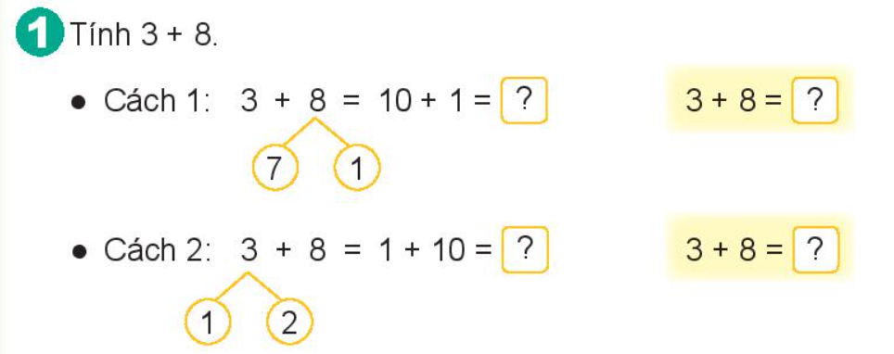
11
11
11
11

Slide 21
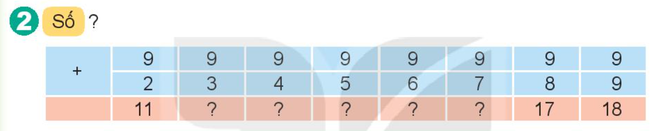
12
13
14
15
16

Slide 22
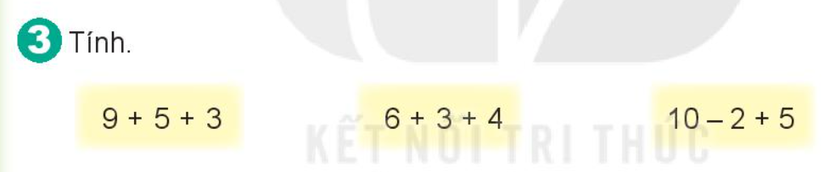
= 17
= 13
= 13

Slide 23
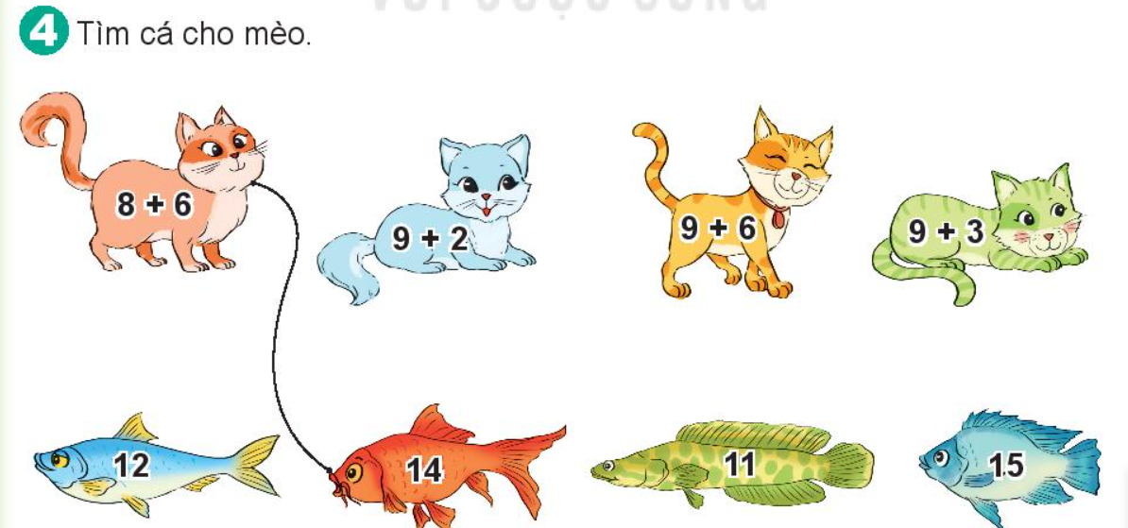

Slide 24
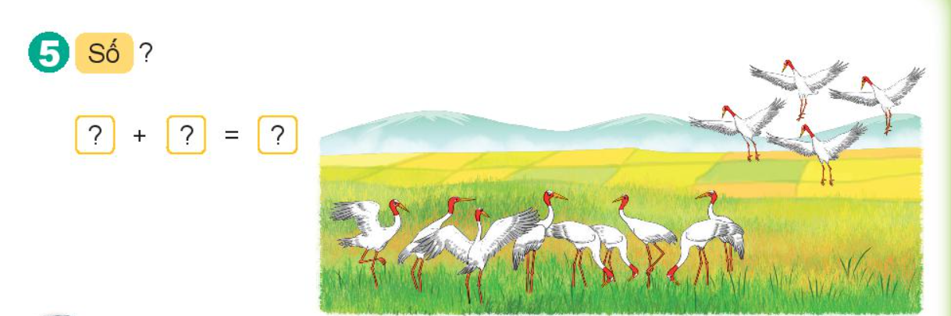
9
4
13

Slide 25
Tiết 3

Slide 26

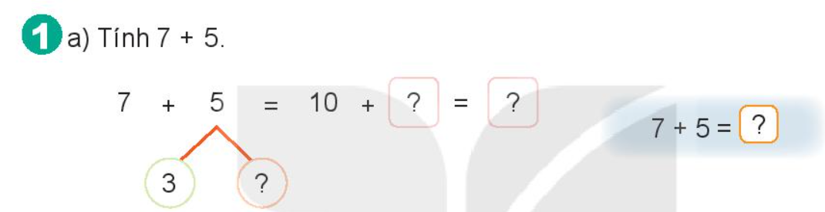
2
12
12
2

Slide 27
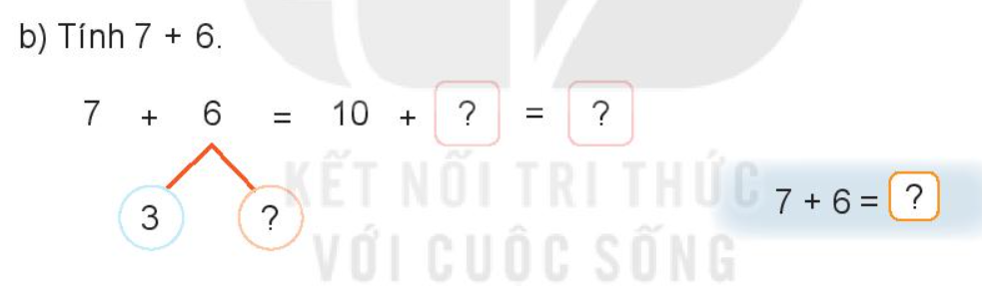
3
13
13
3

Slide 28
7 + 3 = 10
7 + 4 = 11
7 + 5 = 12
7 + 6 = 13
7 + 7 = 14
7 + 8 = 15
7 + 9 = 16
6 + 4 =
6 + 5 =
6 + 6 =
6 + 7 =
6 + 8 =
6 + 9 =
5 + 5 =
5 + 6 =
5 + 7 =
5 + 8 =
5 + 9 =

Slide 29

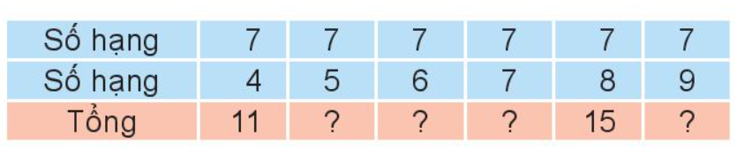
12
13
14
16

Slide 30
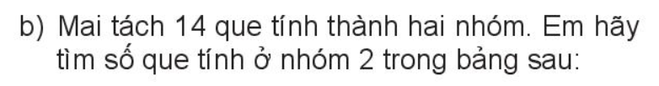

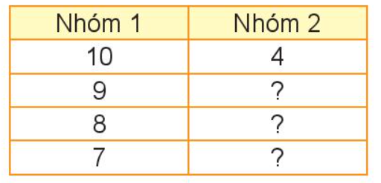
5
6
7

Slide 31
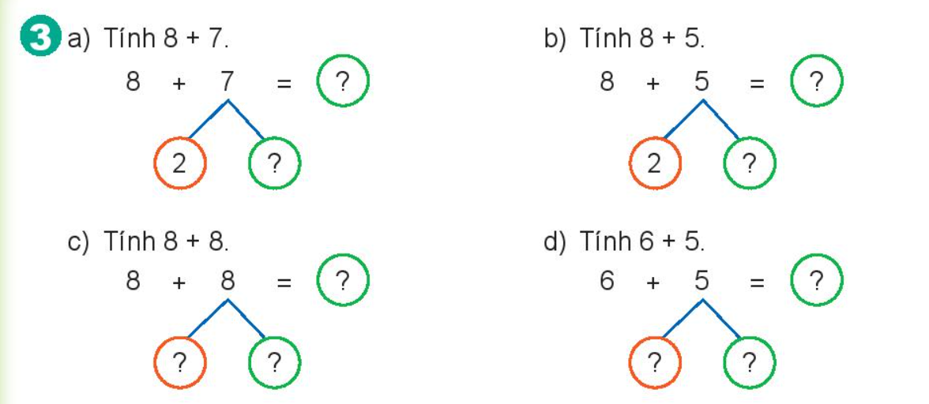
15
13
5
3
16
11
2
6
4
1

Slide 32

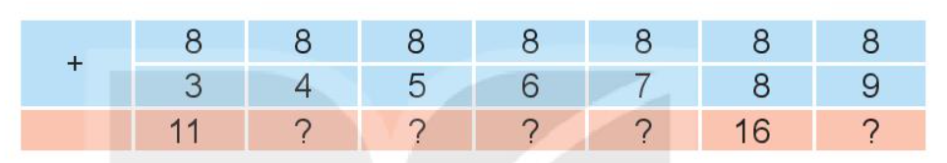
12
13
14
15
17

Slide 33
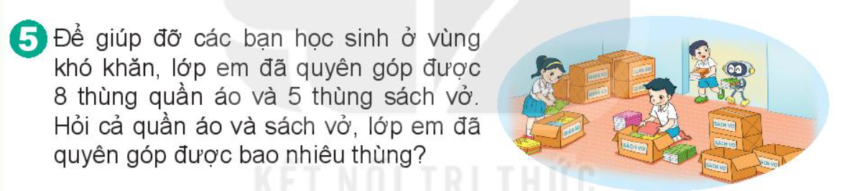
Lớp em đã quyên góp được số thùng là:
8 + 5 = 13 (thùng)
Đáp số: 13 thùng

Slide 34
Tiết 4

Slide 35
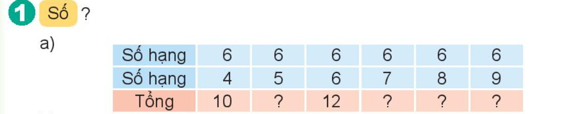
11
13
14
15

Slide 36
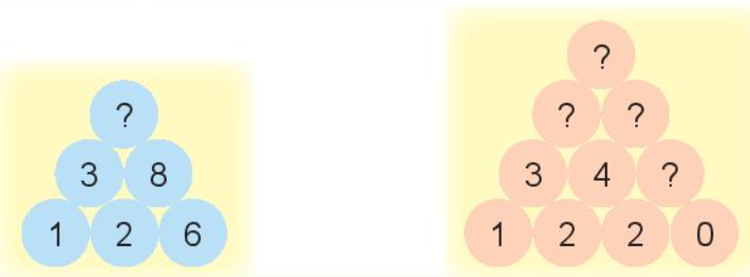
13
11
7
6
2

Slide 37
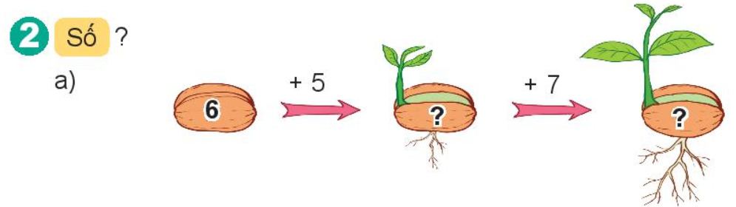
11
18

Slide 38

17
7
13

Slide 39


Slide 40
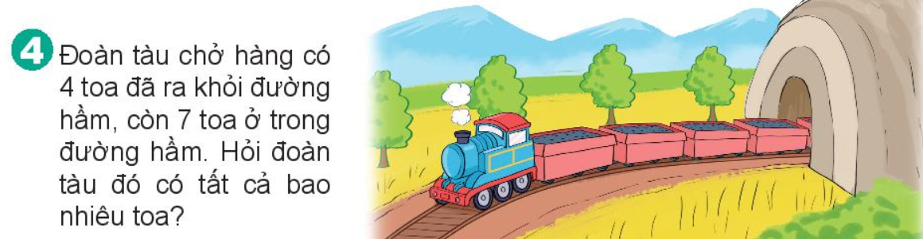
Đoàn tàu đó có tất cả số toa là:
4 + 7 = 11 (toa)

Slide 41
Tiết 5

Slide 42


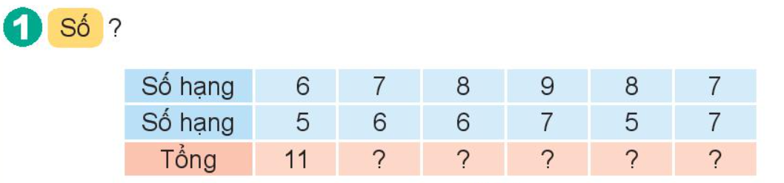
13
14
16
13
14

Slide 43
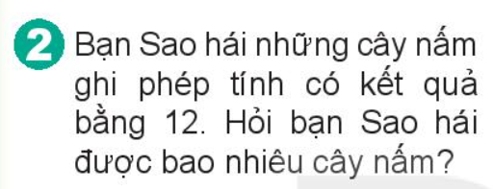
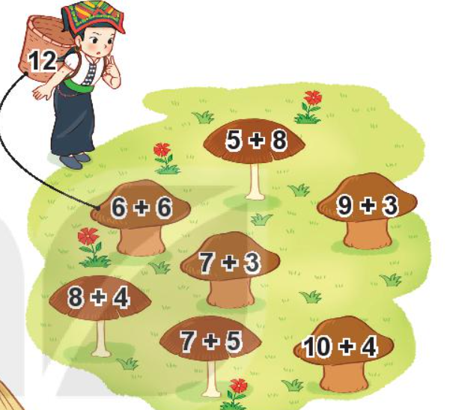

Slide 44
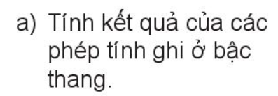
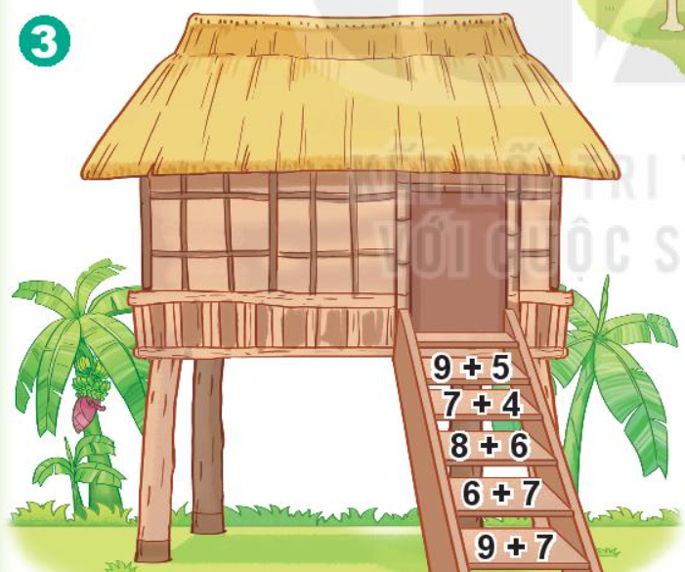
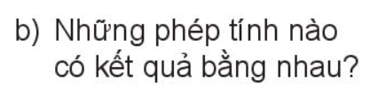
9 + 5 = 14
7 + 4 = 11
8 + 6 = 14
6 + 7 = 13
9 + 7 = 16

Slide 45
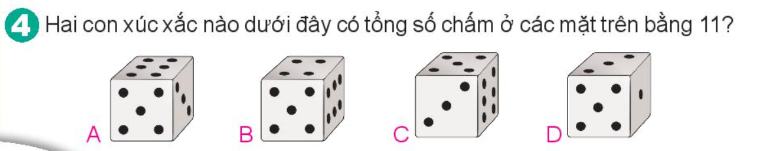

Slide 46

CHÀO TẠM BIỆT
Liên hệ giáo án:
FB: Hương Thảo
Gmail: tranthao121006@gmail.com

